Slide 1
자기소개 및 실습 코드
문유정

Slide 2
자기소개 및 교육 수강 이유
이름 : 문유정
출생 : 2001.04.06
소속 : 가천대학교 전자공학과
MBTI : ENTJ
교육 수강 이유: ...

Slide 3
Save input data to file.
* 동작
학생 수 입력 받기 → 입력 받은 학생 수 만큼 구조체 생성 (구조체 이름, 수학, 과학, 사회, 평균) → 학생 정보 입력 받고 구조체에 저장(이름, 수학, 과학, 사회) → 입력 받은 정보를 사용해 평균 값 계산 후 변수에 저장 → 입력받은 학생 수만큼 반복 → 저장된 데이터를 txt 파일로 저장

Slide 4
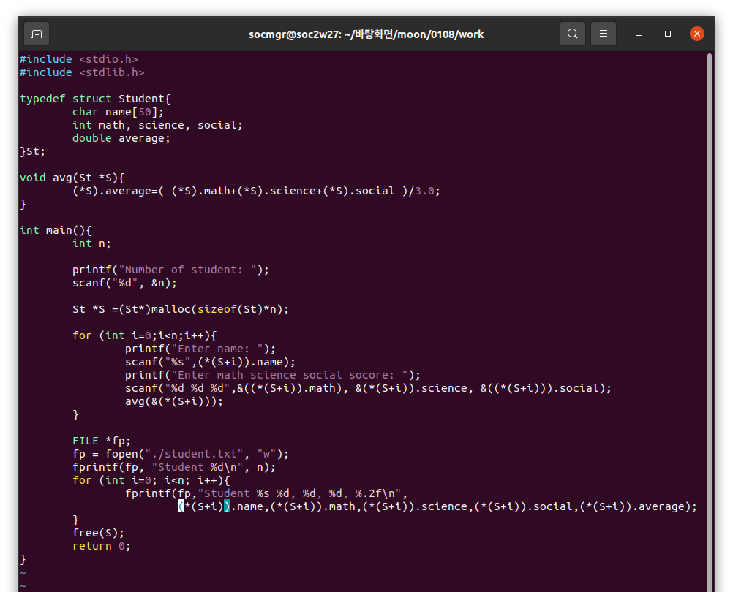
Save input data to file.
구조체 선언
평균 값 계산
학생 수,
이름, 점수
입력 받고 저장
파일에 저장

Slide 5
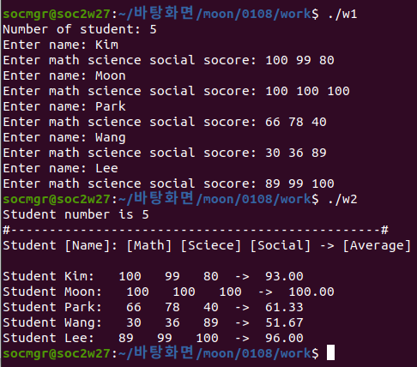
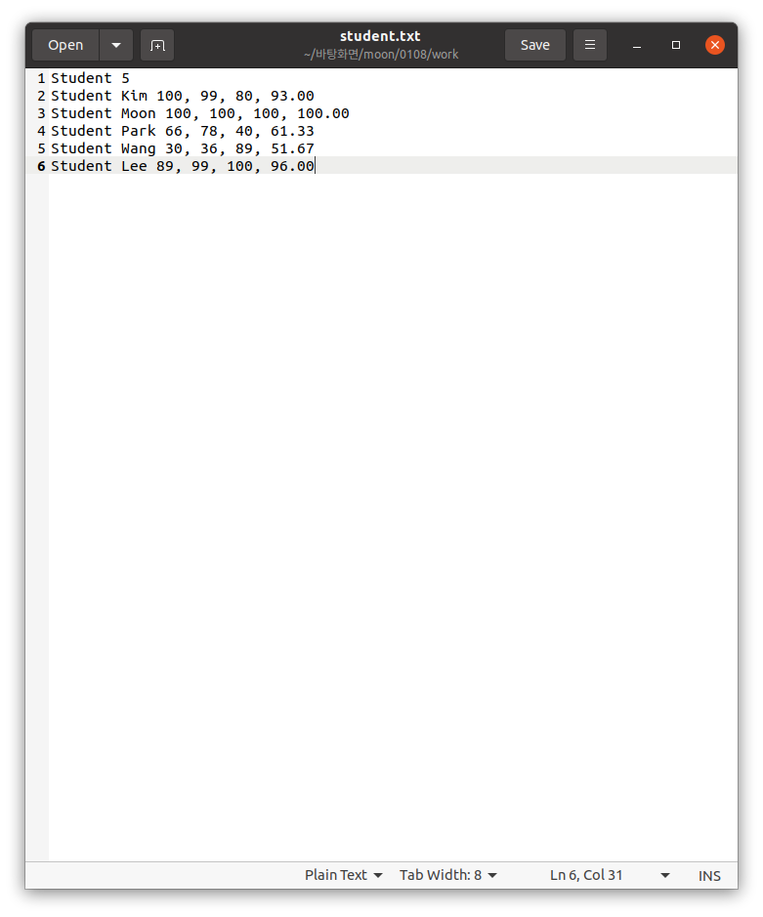
Save input data to file - Result.
Terminal output
저장된 파일

Slide 6
Read data from file & Print.
* 파일 형식
1. 학생 수
2. [학생 이름] [수학] [과학] [사회] [평균]
...
* 동작
파일에서 학생 수 데이터 읽어오기 → 학생 수 만큼 구조체 생성 → 파일에서 형식에 맞게 데이터 읽어온 후 구조체에 저장 → 저장된 데이터 출력

Slide 7
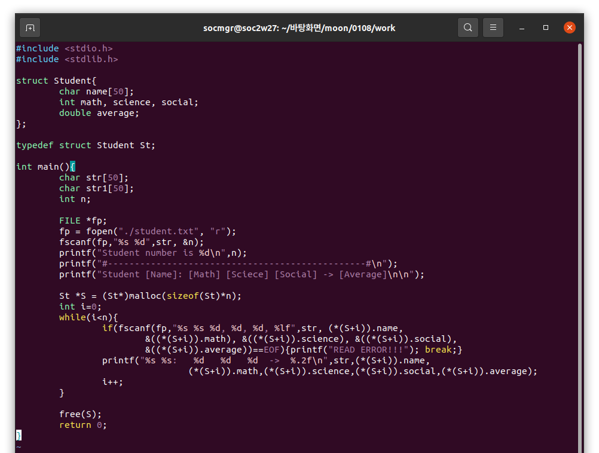
Read data from file & Print _ 1.
구조체 선언
파일에서 학생 수 읽기
학생 수 만큼 구조체 생성
파일 데이터 읽고 저장
저장된 데이터 출력

Slide 8
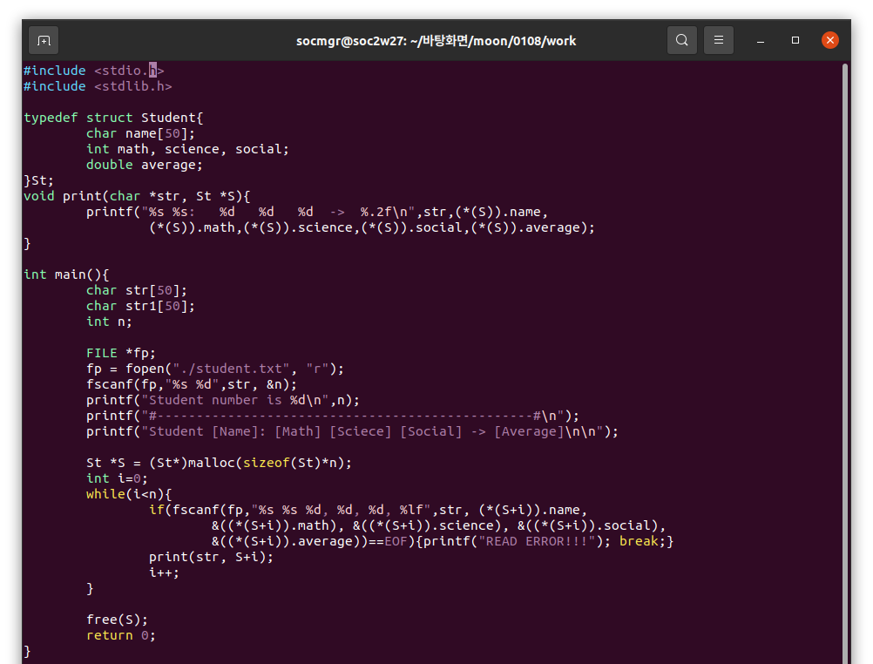
Read data from file & Print _ 2.
Print 함수
파일에서 학생 수 읽기
학생 수 만큼 구조체 생성
파일 데이터 읽고 저장
Print 함수 호출

Slide 9
Read data from file & Print _ Result
저장된 파일
Terminal output

Slide 10
어려웠던 부분 및 소감...

